Slide 1
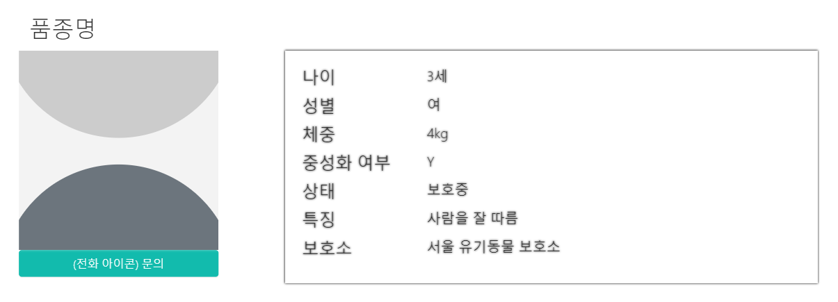
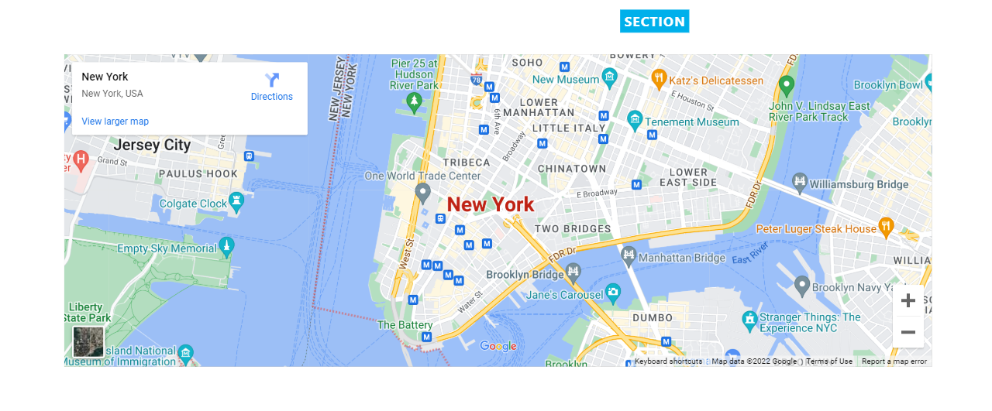
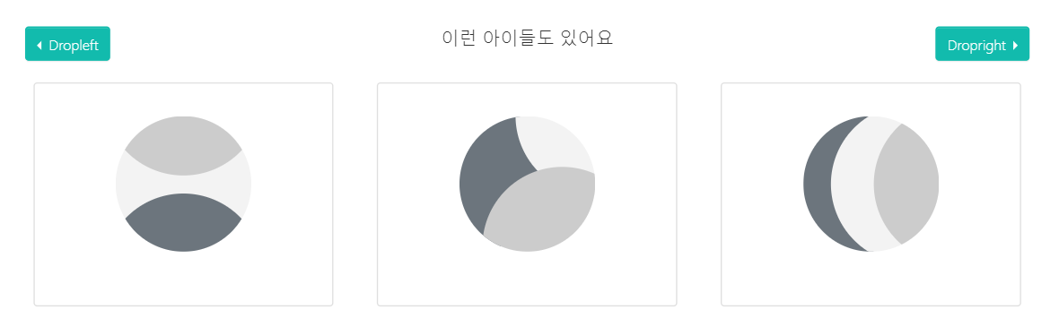
유기견 매칭 서비스 > 유기견 상세 페이지
Description
D01 : 유기견 정보 요청 (썸네일 요청)
D02 : 위치 정보 요청
D03 : 관련 유기견 추천 (썸네일 요청)
D01
L01
D02
Link information
L01 : 보호소 전화 연결
L02 : 관련 유기견 상세 페이지 연결
L02
D03
D01
L01

